Slide 1





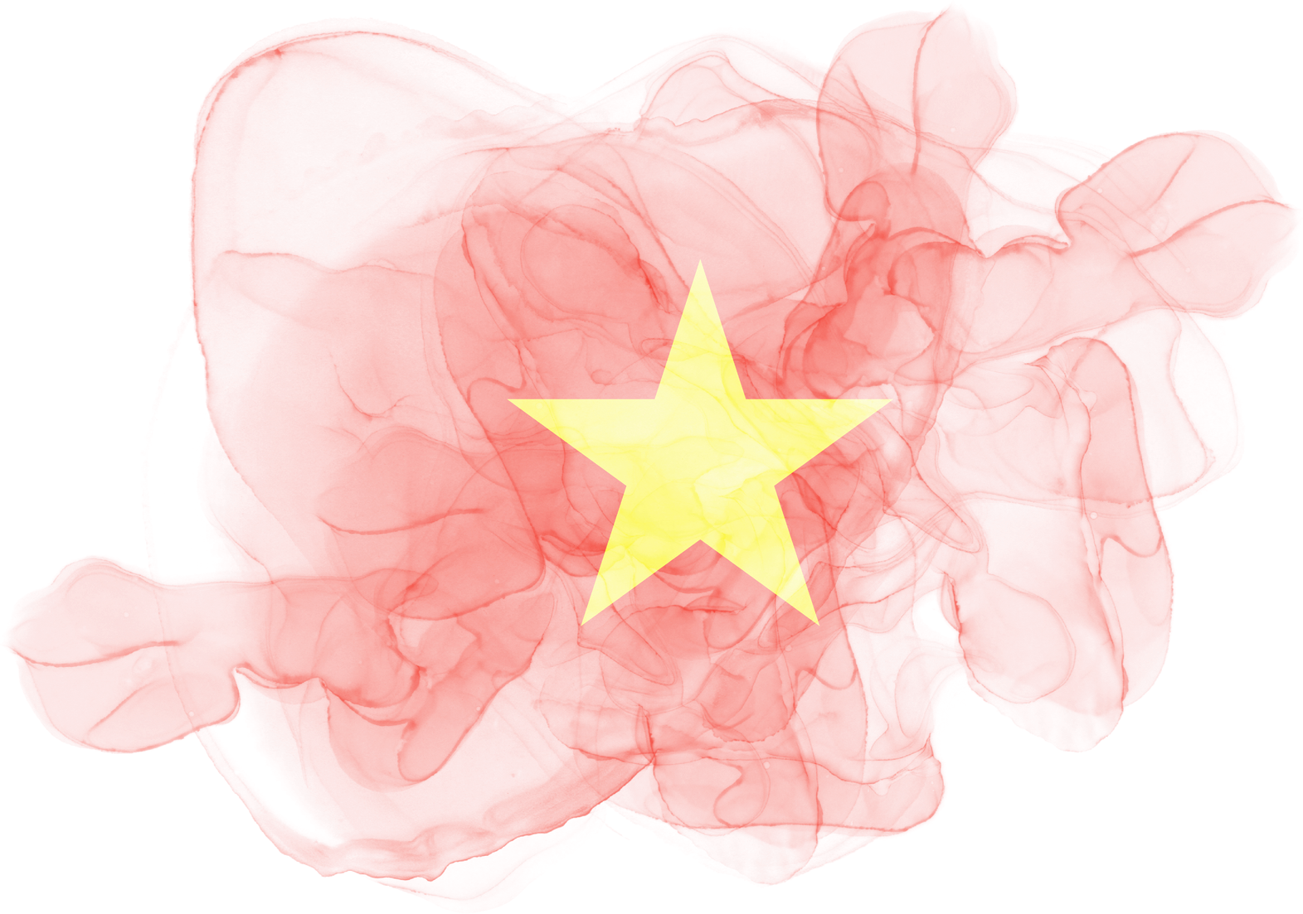
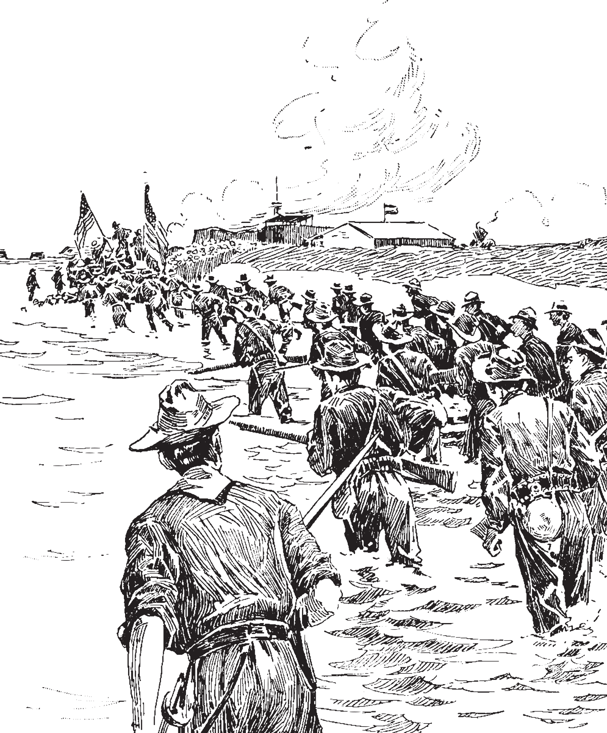

HỒI SINH KÍ ÚC
Ứng dụng Generative AI phục chế ảnh lịch su Việt Nam đen trắng sang màu qua tuong tác văn bản

Slide 2





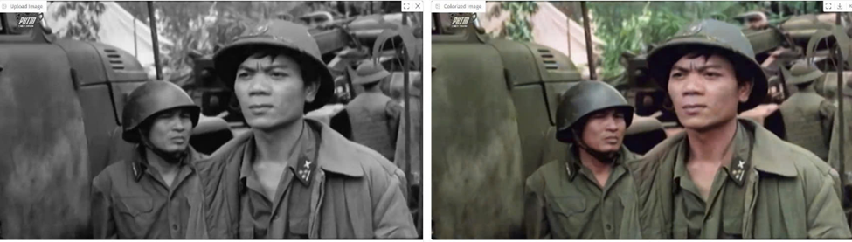


Vấn đề cua bài toán
Các mô hình tự động khôi phục ảnh truyền thống chỉ khôi phục màu dựa trên việc đoán xác suất
→ Cần một giải pháp chuyển đổi sang ảnh màu để hình ảnh sống động hơn, gần gũi hơn. Mô hình cho phép người dùng ra lệnh màu sắc cho từng vật thể

Slide 3






Ý tuong giai pháp
  Sử dụng mô hình Stable Diffusion kết hợp với kỹ thuật ControlNet.
  Cơ chế chính: Dùng văn bản để điều chỉnh mô hình khôi phục vào các vùng ảnh cụ thể mà không làm thay đổi nội dung ảnh.

Slide 4


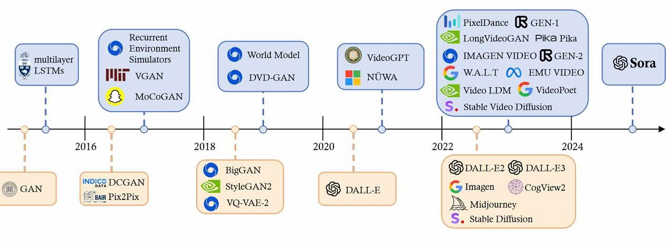

Lịch sử phát triển

Slide 5
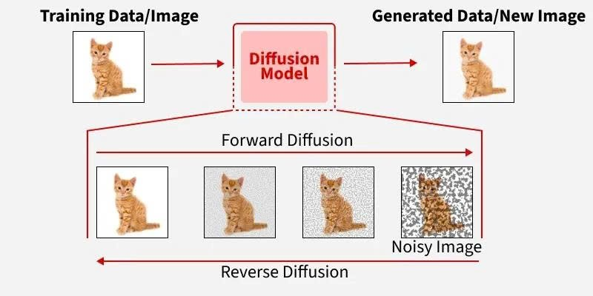
Diffusion Model

Slide 6
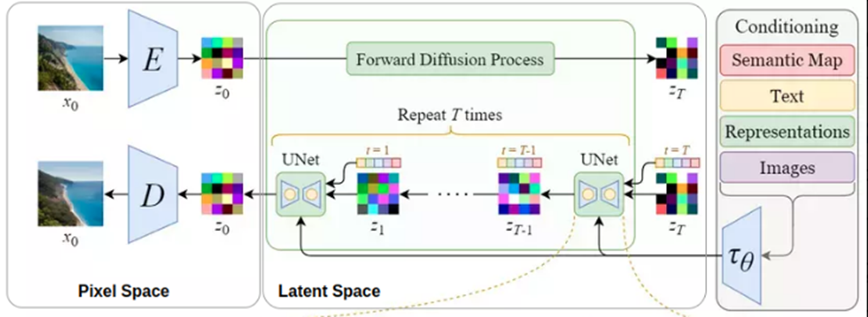
Stable Diffusion
  Stable Diffusion: Là mô hình sinh ảnh được huấn luyện dựa trên cơ chế Latent Diffusion, nghĩa là học cách loại bỏ nhiễu dần dần từ một bức hình nhiễu loạn ngẫu nhiên để khôi phục lại thành một bức ảnh rõ nét và có ý nghĩa.

Slide 7
Stable Diffusion
  Kiến trúc U-Net: Sử dụng mạng U-Net làm bộ máy tính toán trung tâm để dự đoán và trích xuất nhiễu tại từng bước thời gian, đồng thời kết hợp cơ chế Cross-Attention để hiểu và vẽ theo các mô tả văn bản của người dùng

Slide 8
Stable Diffusion
  Tối ưu hóa tài nguyên: Tích hợp VAE (Variational Autoencoder) để nén hình ảnh từ không gian pixel khổng lồ xuống không gian tiềm ẩn nhỏ gọn hơn, giúp quá trình sinh ảnh diễn ra nhanh chóng và chạy được trên các GPU phổ thông

Slide 9


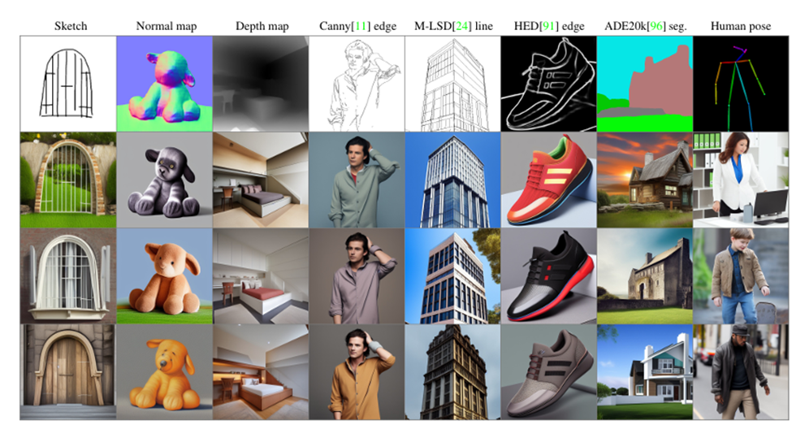


Control Net
ControlNet là một mô hình bổ trợ được gắn thêm vào Stable Diffusion, cho phép người dùng kiểm soát cấu trúc không gian của ảnh đầu ra (dựa trên đường nét, dáng người, độ sâu...) thay vì chỉ ra lệnh bằng văn bản mơ hồ

Slide 10

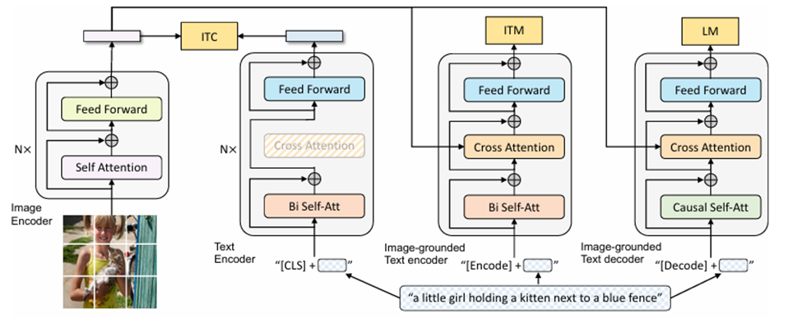


BLIP
BLIP là một Mô hình Đa phương thức đóng vai trò là hiểu giữa Hình ảnh và Ngôn ngữ. Nhiệm vụ cốt lõi của nó là nhìn ảnh và tự động viết ra lời Captioning mô tả nội dung bức ảnh đó một cách chính xác

Slide 11
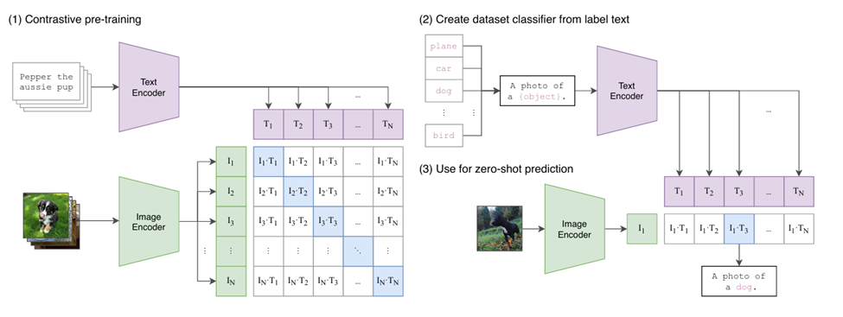
CLIP
CLIP là một mô hình học sự biểu diễn giữa hình ảnh và văn bản , đóng vai trò cầu nối giúp mô hình hiểu được mối liên hệ giữa hình ảnh và văn bản.
Dược huấn luyện trên cơ chế constrastive learning, học sự tương đồng giữa ảnh và văn bản

Slide 12
Quy trình thuc hiên
Bước 1: Input: tải ảnh tư liệu đen trắng
Bước2:Auto Captioning: Sử dụng BLIP để mô tả, bổ xung ngữ nghĩa cho văn bản
Bước 3: User Prompting: Người dùng nhập hai hai prompt: Pos, Neg
Bước 4: Diffusion Process: Mô hình chạy qua 4 bước để phủ màu lên khung ảnh
Bước 5: Output: Ảnh màu hoàn thiện.

Slide 13

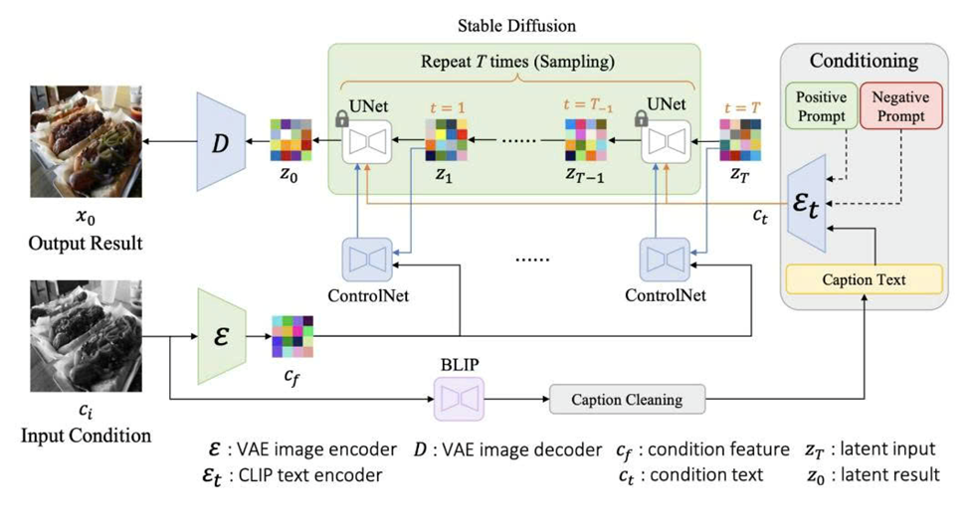




Slide 14



DEMO
Thank you !!

